Slide 1
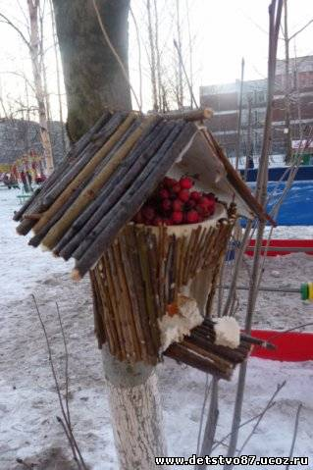
ПОМОГИ ЗИМУЮЩИМ ПТИЦАМ

Slide 2
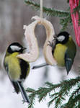
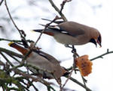
Главные правила кормления птиц
Нельзя кормить птиц солёными продуктами и ржаным хлебом (это им вредно)
Если начал кормить птиц в начале зимы, следите, чтобы корм был в кормушке каждый день.
Кормушка должна быть удобна и безопасна для птиц от непогоды.
Повесь кормушку так, чтобы туда могли попасть мелкие и ловкие птицы, а ни как ни вороны и голуби (для них много корма на улице).
Кормушку нужно надо регулярно чистить!

Slide 3
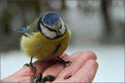
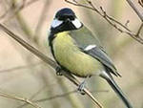
большая синица, лазоревка, гаичка
Нежареные семена подсолнечника
и тыквы, арбуза и дыни
Орехи
Кусочки несолёного сала, мяса и жира,
нанизываются на бечёвку, которая
вешается на ветку
Крошки чёрствого пшеничного хлеба

Slide 4
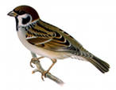
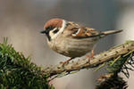
домовый воробей,полевой воробей
Нежаренные семена подсолнечника,
тыквы, арбуза и дыни
Пшено, просо, овёс, пшеница,
геркулес (сырые)
Крошки чёрствого пшеничного хлеба

Slide 5
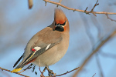
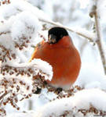
снегирь, свиристель
Пучки сорных трав- лебеды,
крапивы, конского щавеля, лопуха
Гроздья ягод калины, рябины,
чёрной и красной бузины
Семена клёна и ясеня

Slide 6
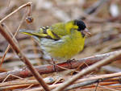
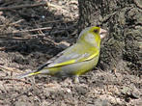
чиж, зеленушка
Пучки сорных трав
Нежаренные семена подсолнечника
Пшено, просо, овёс, пшеница,
геркулес (сырые)
Гроздья ягод калины, рябины,
чёрной и красной бузины
Крошки пшеничного хлеба

Slide 7
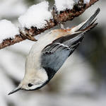
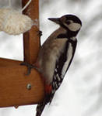
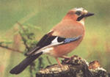
поползень, дятел, сойка
Нежареные семена подсолнечника
и тыквы, арбуза и дыни
Орехи, жёлуди
Кусочки несолёного сала, мяса и жира,
нанизываются на бечёвку, которая
вешается на ветку
Крошки чёрствого пшеничного хлеба

Slide 8
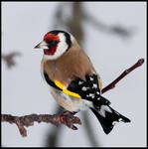
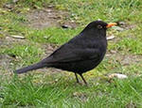
щегол
чёрный дрозд
Пучки сорных трав
Пшено, просо, пшеница, геркулес (сырые)
яблоки

Slide 9
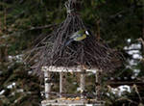
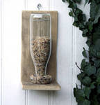

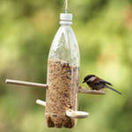
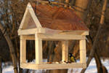
Виды кормушек

Slide 10
Карточка учёта
ФИО
В какой школе вы учитесь?
Дата и время наблюдения.
Как подкармливали птиц? (на кормушке, без кормушки)
Из чего сделали кормушку?
Где повесили кормушку?
Чем вы кормили птиц?
Какие виды птиц вам удалось увидеть при подкормке?

